Slide 1

klasa II
moduł 17
I CAN PLAY
PI Synergia początkowej nauki języka obcego z edukacją wczesnoszkolną i technologiami informacyjno-komunikacyjnymi.
Projekt współfinansowany przez Europejski Fundusz Społeczny w ramach Programu Operacyjnego Kapitał Ludzki.
Priorytet III Wysoka jakość systemu oświaty, Działanie 3.3 Poprawa jakości kształcenia, Poddziałanie 3.3.4 Modernizacja treści i metod kształcenia – projekty konkursowe.

Slide 2
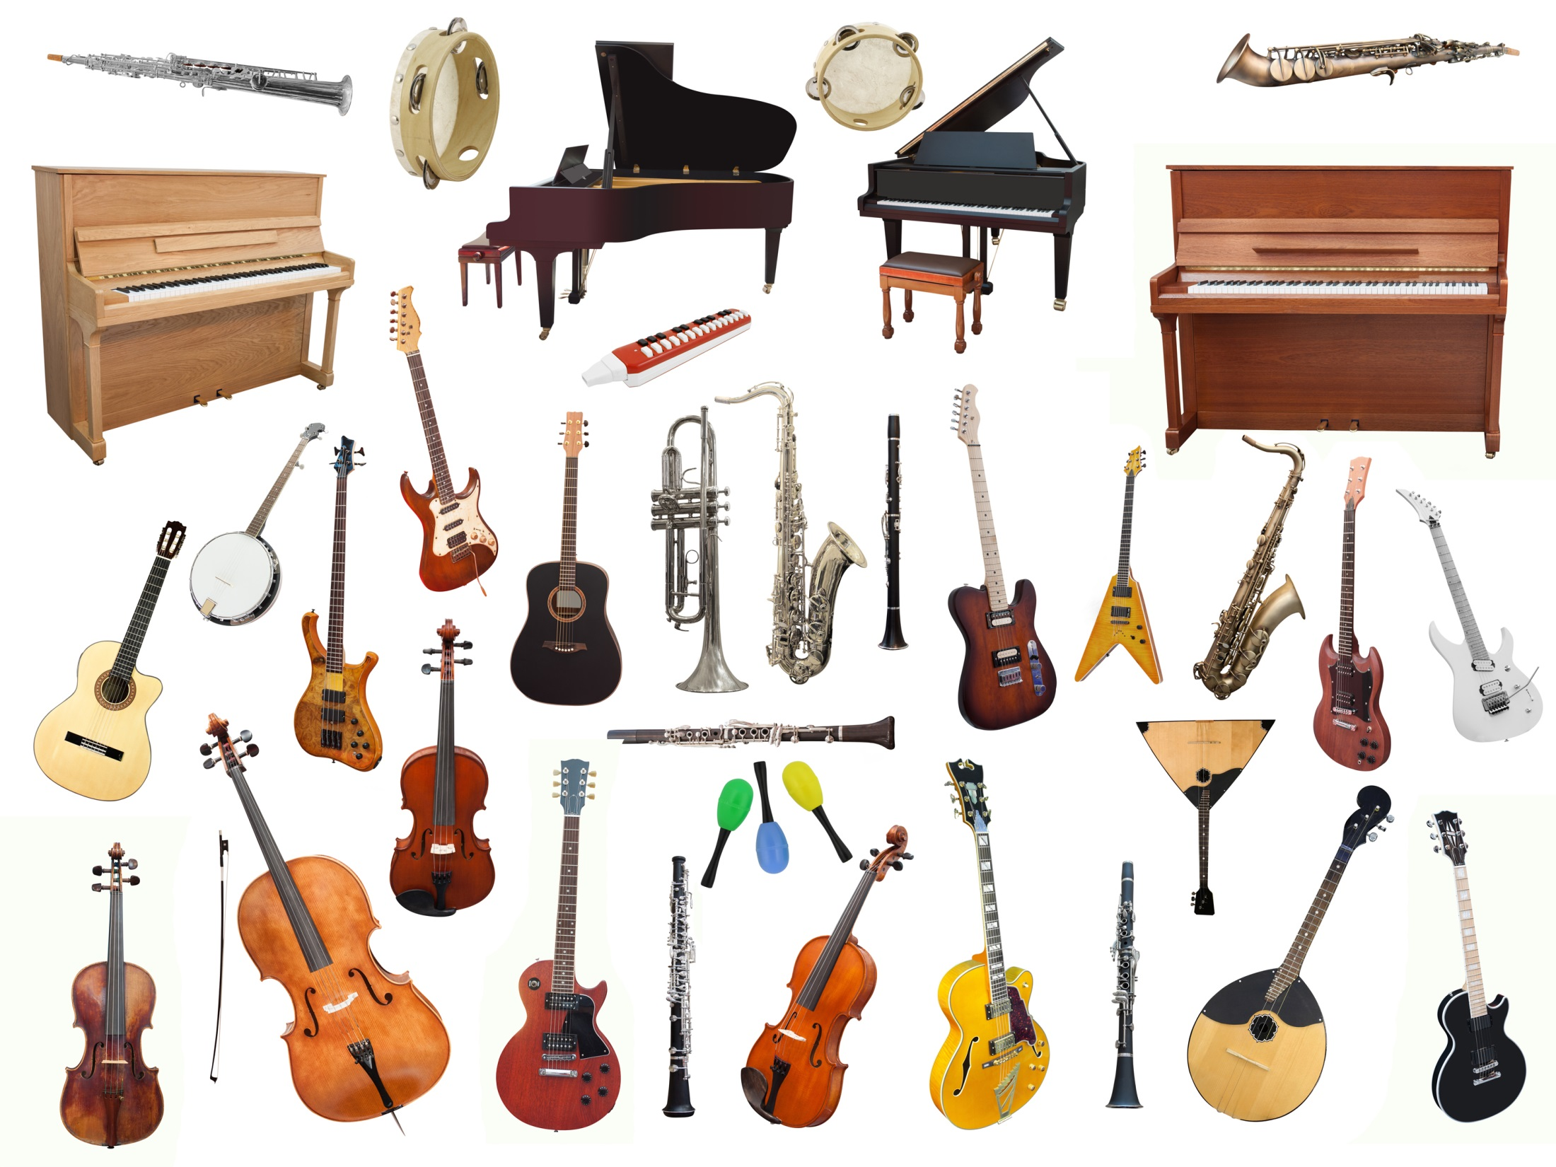
Musical instruments

Slide 3
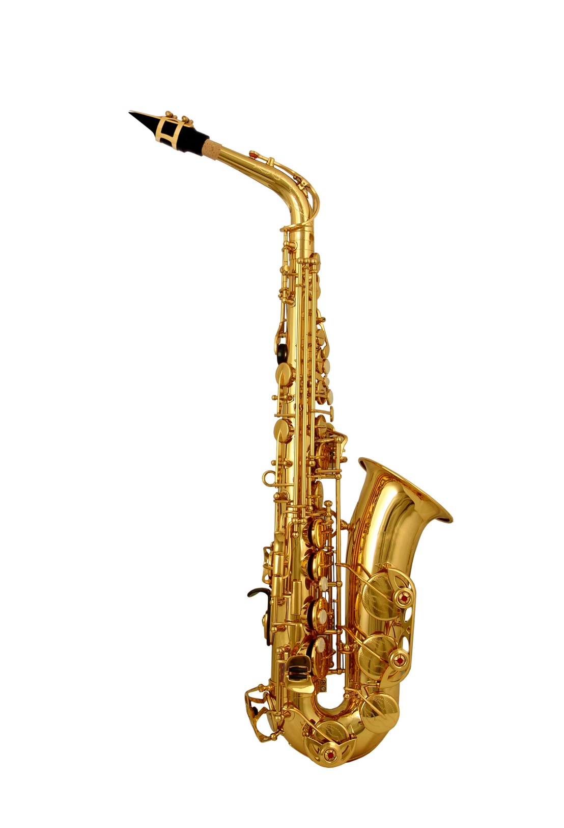
Can you play the saxophone?

Slide 4
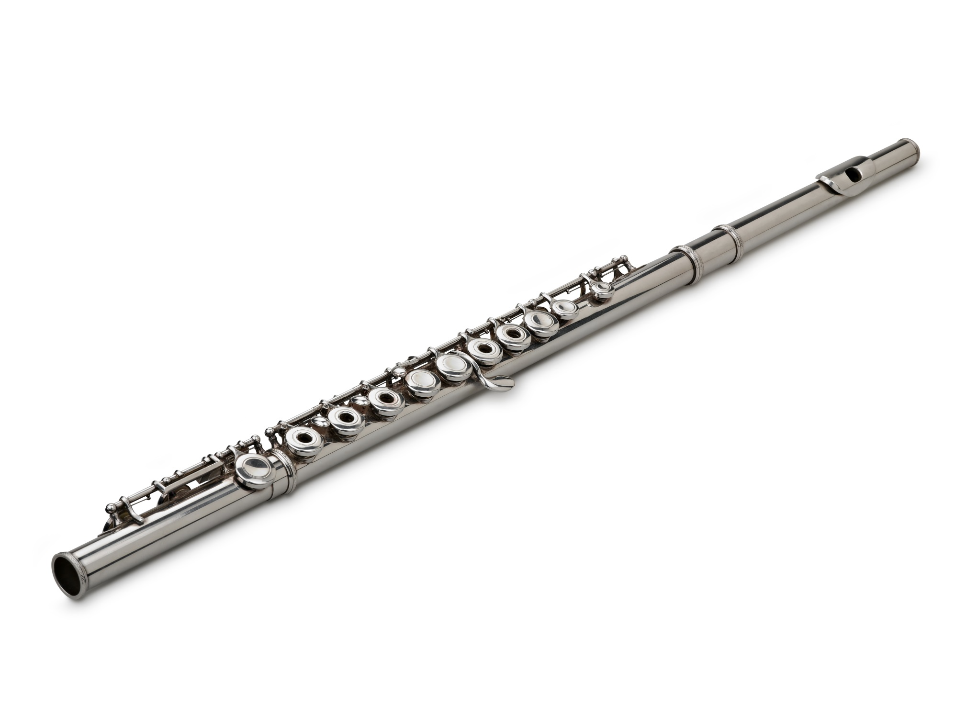
Can you play the flute?

Slide 5
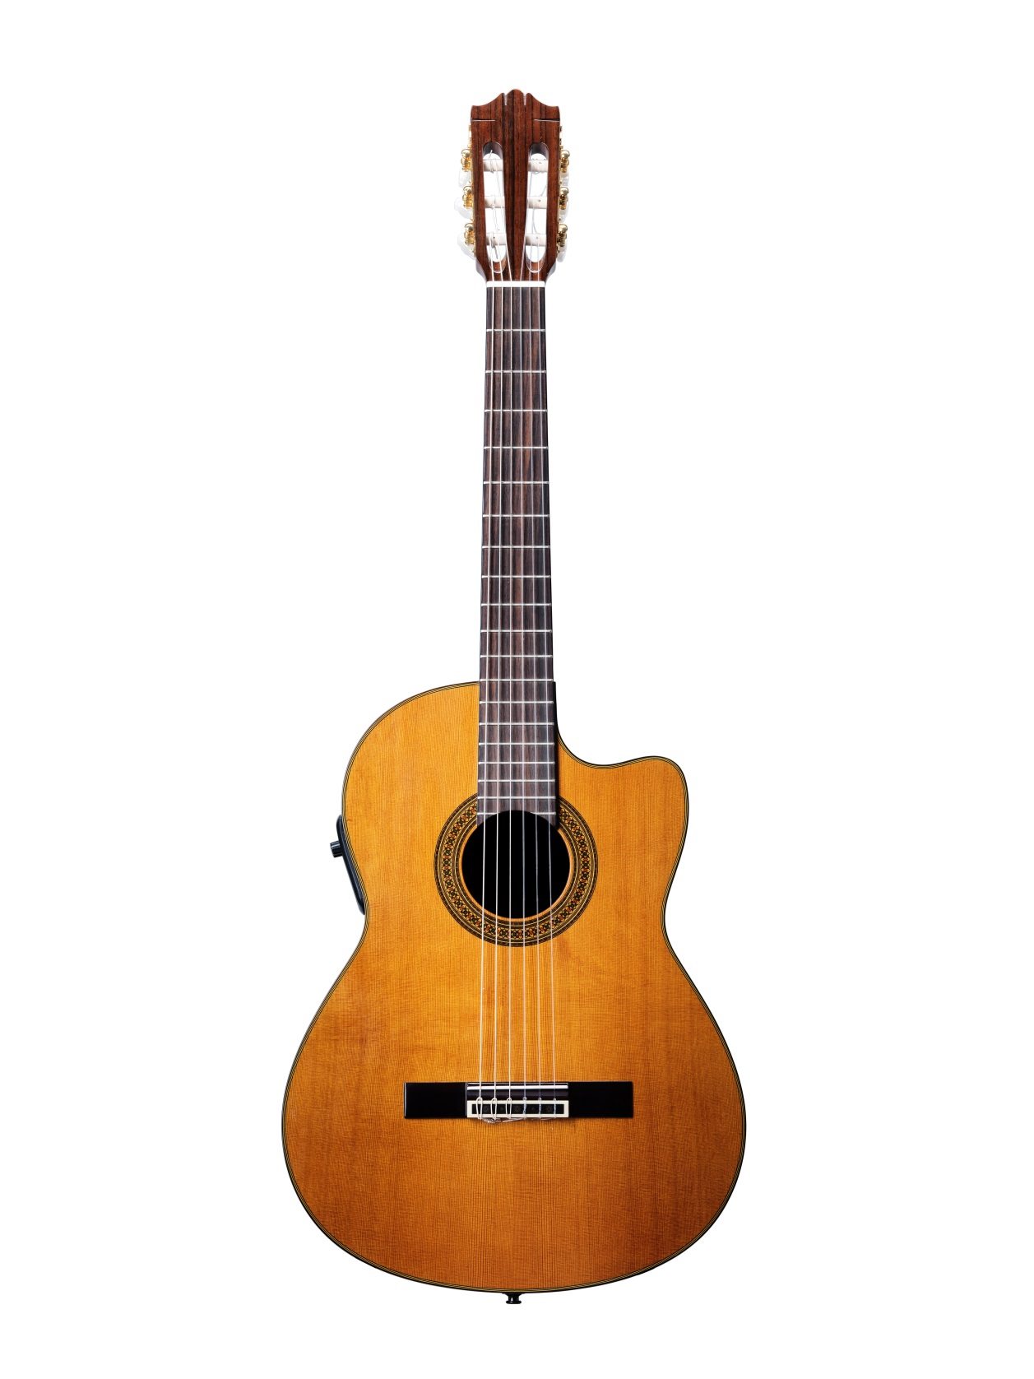
Can you play the guitar?

Slide 6
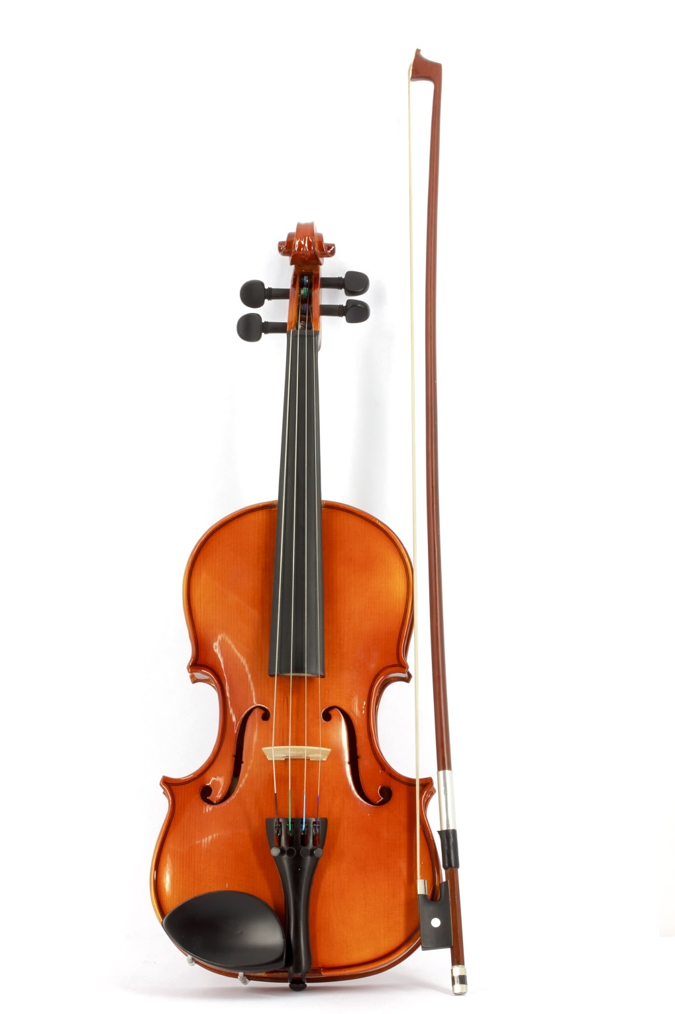
Can you play the violin?

Slide 7
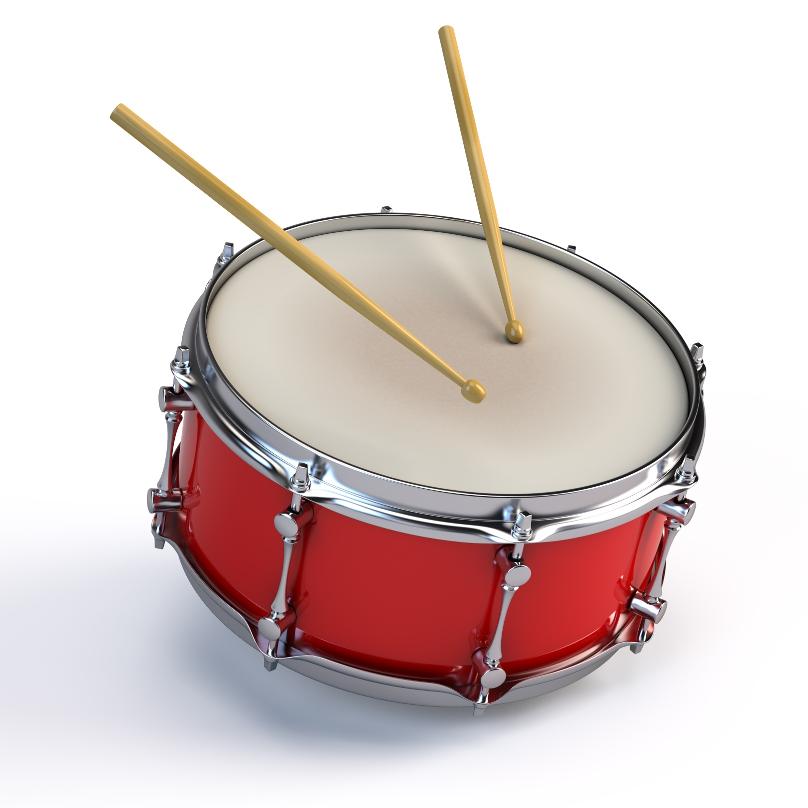
Can you play the drum?

Slide 8
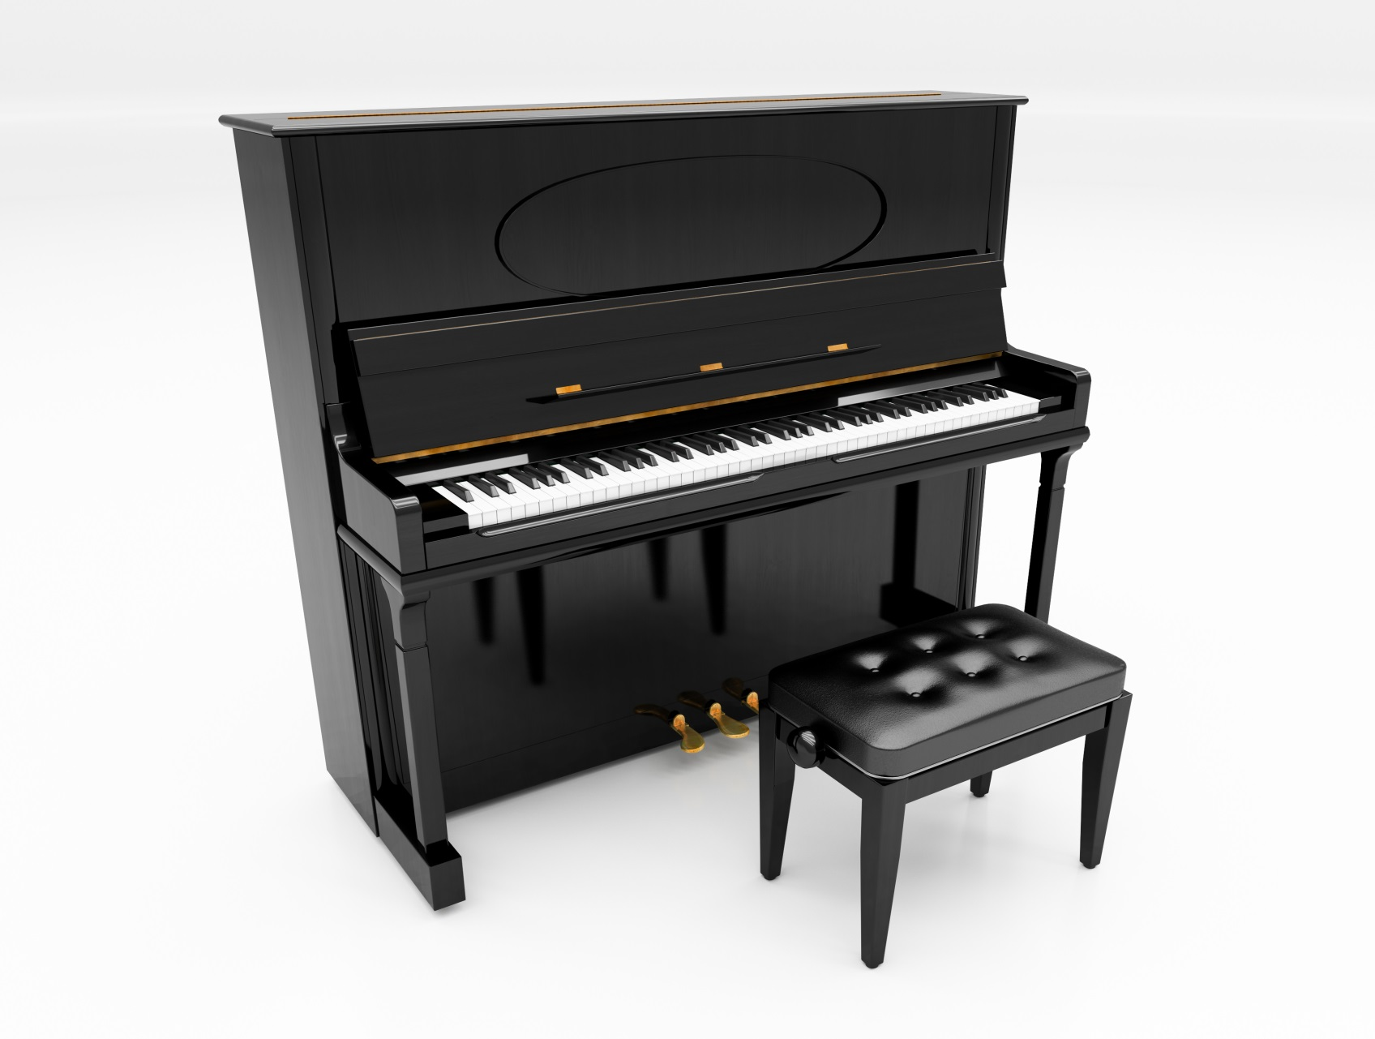
Can you play the piano?

Slide 9
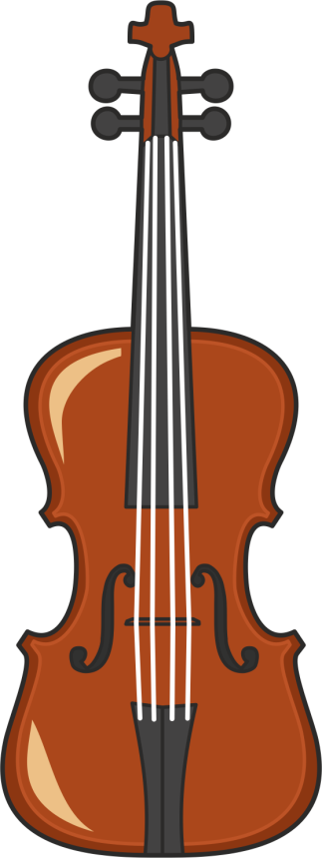
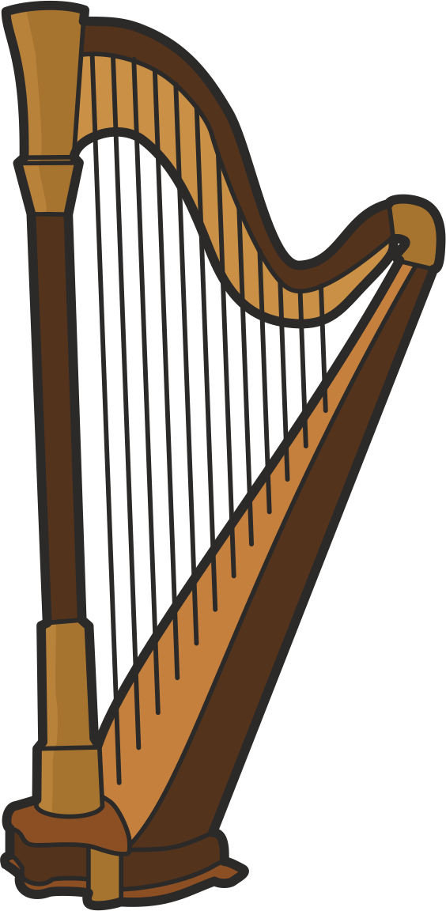
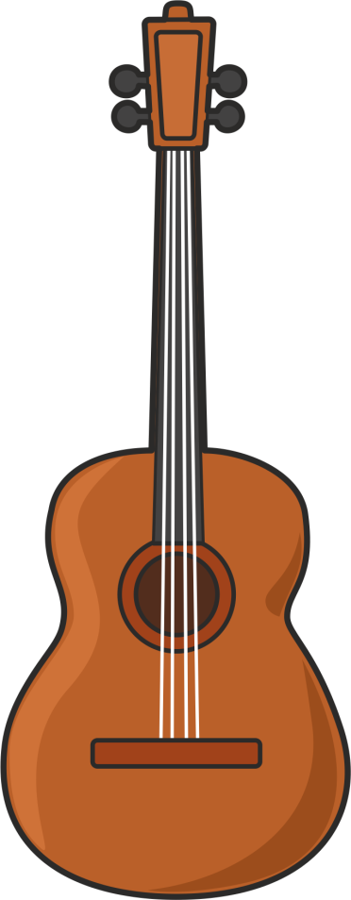
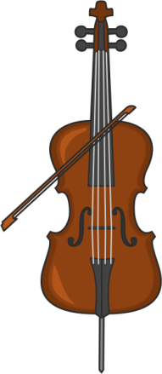
String instruments

Slide 10
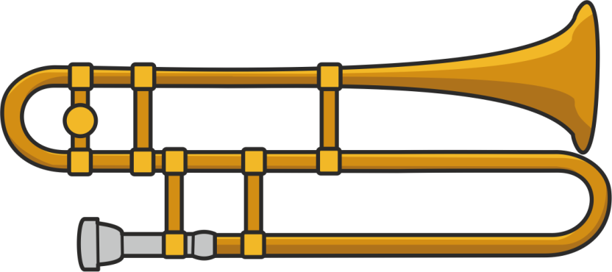

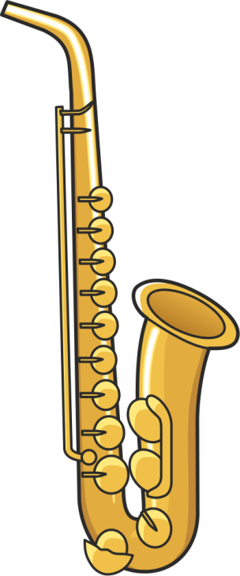

Wind instruments

Slide 11
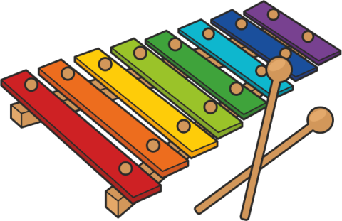
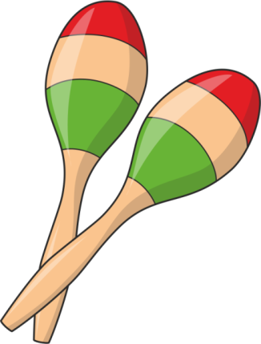
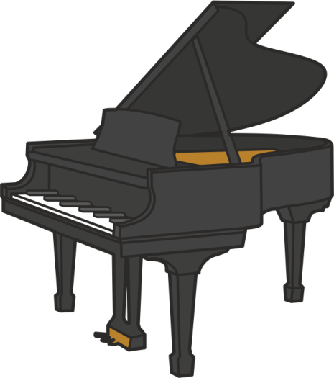
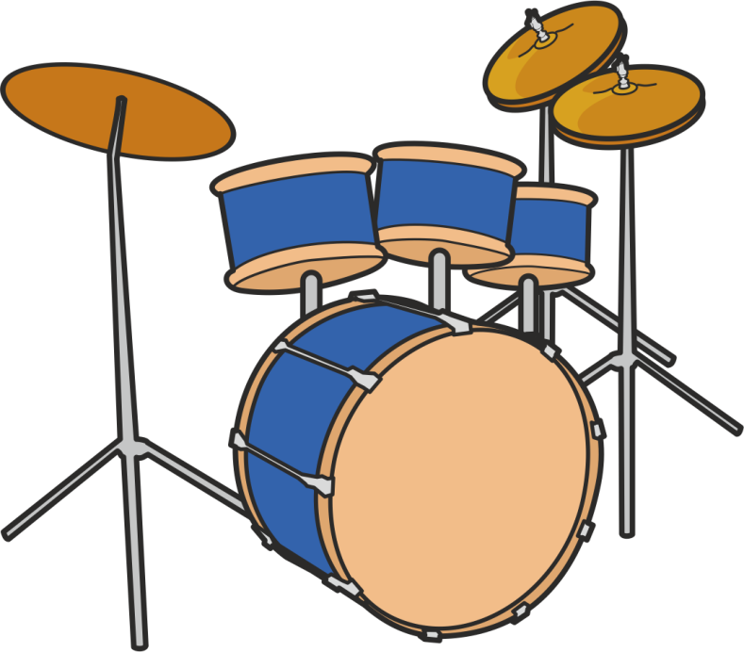
Percussion instruments

Slide 12
Quiz - Musical instruments
Q.1
It has got black and white keys…
piano
cymbals

Slide 13
Incorrect
Try again

Slide 14
Correct
Question 2

Slide 15
Quiz - musical instruments
Q.2
It can be electric or acoustic …
flute
guitar

Slide 16
Incorrect
Try again

Slide 17
Correct
Question 3

Slide 18
Quiz - musical instruments
Q.3
It looks like a triangle…
triangle
harmonica

Slide 19
Incorrect
Try again

Slide 20
Correct
The end

Slide 21


